Slide 1

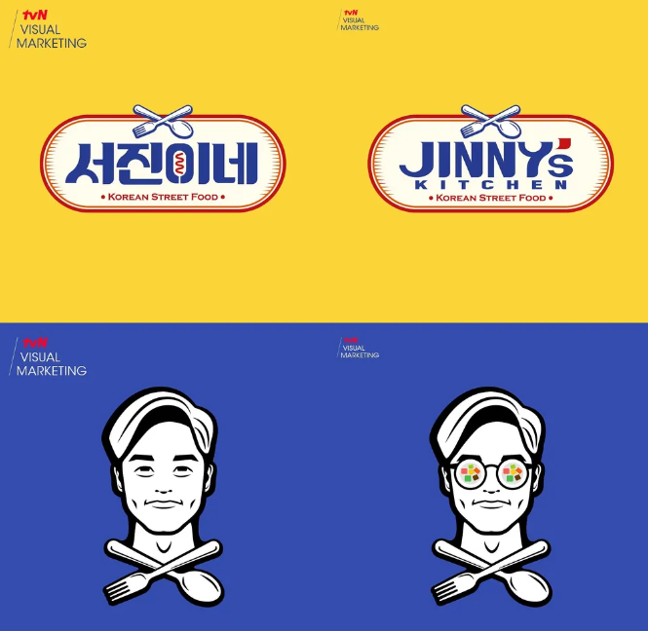
타이틀 제목/ 로고 등 제작 해서 넣기

Slide 2
기획의도
밀면 먹으러 가야지(가제)
우리가 배웠지만, 잘 알지 못하는 역사 속의 나라 ‘가야‘
‘가야’가 남긴 유산 ‘고분군’이 유네스코 세계유산 등재에 가까워졌다.
우리들도 ‘가야’와 가까워지기 위해 노력을 할 시간이다.
8명의 출연진과 함께 ‘가야‘에 대해 알아보자!
제작 : 23.05.06-06.30
업로드 : 23.07.02
분량 : 1회 10분/ 총 1회
장르 연예/오락
출연 아이브, 이은지, 이용진, 문세윤
연출 박상룡, 백소연
극본 홍예준, 미야베 아루하

Slide 3
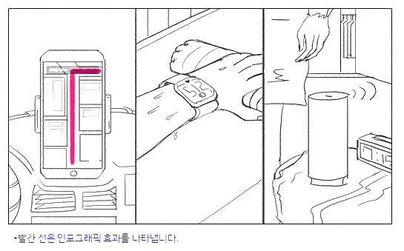
제목을 적어주세요
3
화면을 넣어주세요
그림으로 그려도 되고, 비슷한 장면을 찾아넣으셔도 됩니다
[분할 화면으로 구성]
자동차와 네비게이션
조깅중 스마트워치(시계), 홈 스마트 IOT기기
(* 인포그래픽을 통해 스마트기기와 부가설명을 더 해 줍니다)
최근 다양한 사물인터넷 IOT가 등장하여 똑똑해진 일상에서 그 동안
소외받던 시각장애인이나 저시력으로 고생하는 사람들도 누릴 수 있는 스마트한 서비스가 등장했습니다
기타
음원 적기
밝고 경쾌한 음악 (---제목)
저작권이 없는 무료 음원 중 찾으면 좋음
05’ – 07’

Slide 4
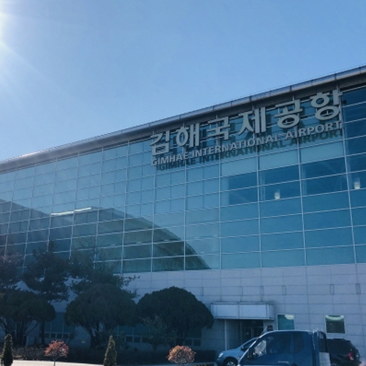
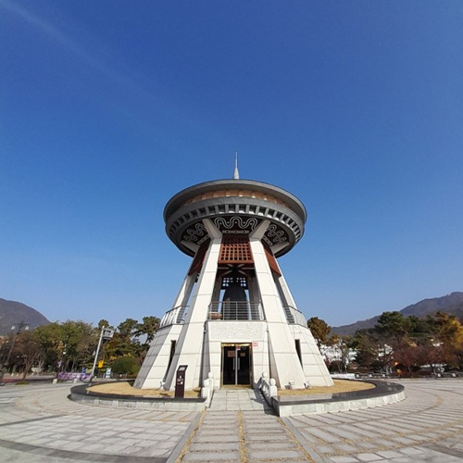
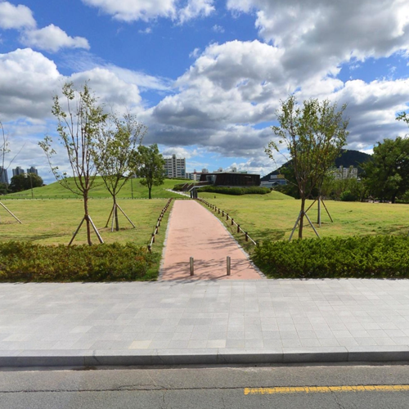
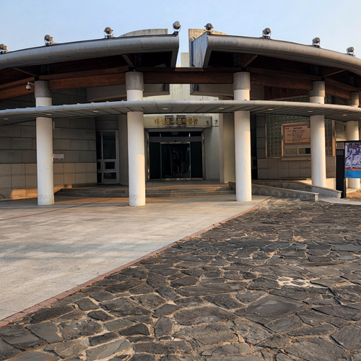
오프닝
[교차 컷편집 구성]
김해국제공항, 김해시민의종, 대성동고분군(항공), 대성동고분박물관, 대성동고분군 틸트샷
대성동고분군(항공샷), 틸트샷
볼빨간사춘기 ‘여행’ (예정)
10’

Slide 5
프로그램 소개&타이틀
대성동고분박물관 앞 출연진
장소 소개 때, 대성동고분박물관 화면 전환
프로그램 이름 소개 끝에 타이틀
장소 소개 때, ‘대성동박물관‘ 자막
목적 소개 때, ‘가야‘ 자막
아이브 신곡 (작게 줄이기)
23’

Slide 6
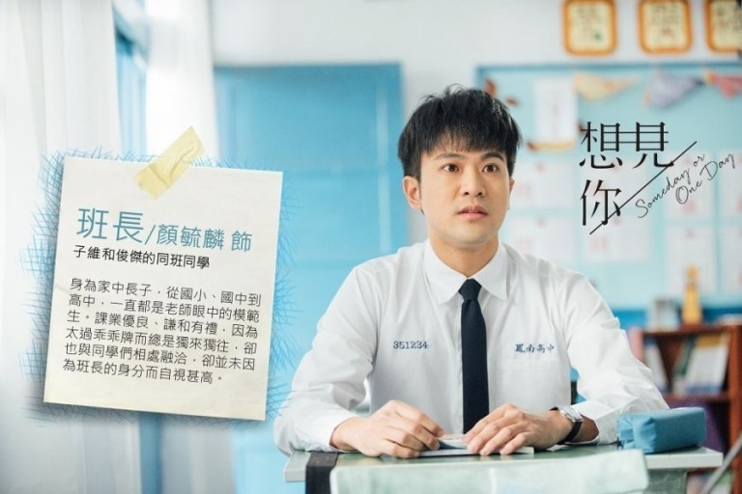
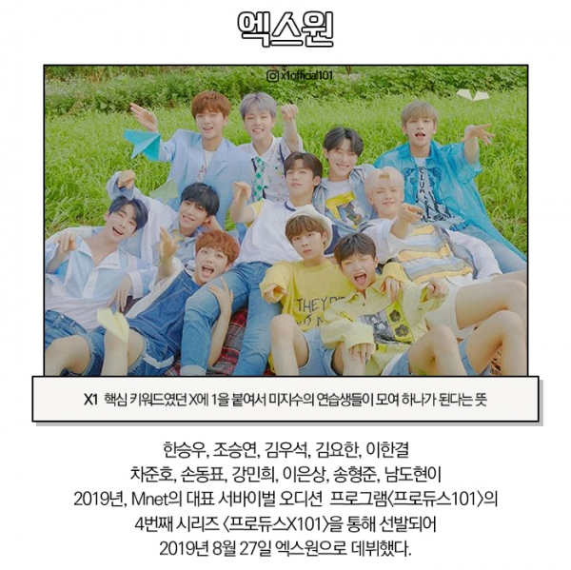
게스트 소개
[교차 컷편집]
문세윤, 이용진, 이은지 소개 후
아이브 소개 후 개인 소개
아이브 신곡
27’

